Slide 1
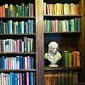
Урок литературы 10 класс
Учитель русского языка и литературы МОУ Починковской СОШ
Балакина Нина Константиновна

Slide 2
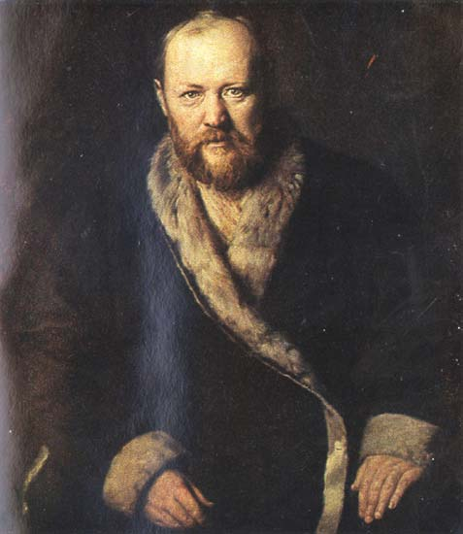
Александр Николаевич Островский 1823-1886
«Колумб Замоскворечья» или чужестранец?
Мир Островского-не наш мир,и до
известной степени мы,люди другой
культуры ,посещаем его как
чужестранцы...
Ю.Айхенвальд

Slide 3
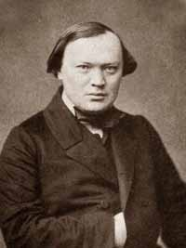
Детство и юность
Александр Николаевич Островский родился 31 марта (12 преля) 1823 года в Москве. Детство и юность будущего драматурга прошли в Замоскворечье.
Отец Островского,Николай Федорович, в свое время окончил курс в Духовной Академии. Служил в Гражданской палате, занимался частной адвокатурой. Под конец жизни заслужил и приобрел чин потомственного дворянина.
Мать Островского, Любовь Ивановна, урожденная Саввина, была дочерью священника. Родила мужу одиннадцать детей, из которых выжило четверо. Умерла в 1831 году. Детей воспитывала няня, Авдотья Ивановна Кутузова, а впоследствии – вторая жена Николая Федоровича.

Slide 4
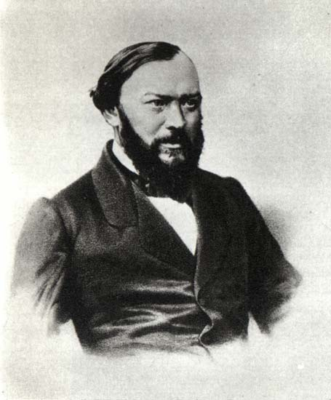
Начало творческого пути
Мачеха Островского, баронесса Эмилия Андреевна фон Тесин, по происхождению была шведкой.. Во многом благодаря ей дети в семье Островских говорили на нескольких языках. Александр, в частности, знал греческий, французский, немецкий, позже - английский, итальянский, испанский языки.
1835 год – Александр Островский отдан в 1-ю Московскую гимназию.
1840 год – Островский заканчивает гимназию и поступает на юридический факультет Московского Университета. Отец хочет, чтобы Александр стал юристом, но стремление к литературному творчеству и увлечение театром оказываются сильнее.
1843 год – Островский прерывает учебу в Университете (его мало интересует юриспруденция), но по настоянию отца поступает на службу писцом в Московский совестный суд. Эта работа очень помогла Островскому как писателю, дала богатый материал для будущего творчества, ведь перед ним проходили непридуманные истории из частной жизни обычных людей. Александр Николаевич записывал все сколько-нибудь примечательные случаи из купеческого и дворянского быта.

Slide 5
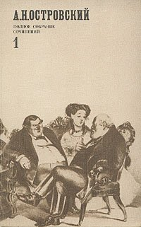
«Свои люди-сочтёмся»
1846 год – Островский задумывает написать комедию. По разным источникам, она называлась «Несостоятельный должник» или «Картина семейного счастья». Окончательный вариант, впрочем, был назван «Свои люди – сочтемся!» и появился позже.
1847 год – наброски будущей комедии и очерк «Записки замоскворецкого жителя» опубликованы в «Московском городском листке». Одну сцену пьесы Островский писал в соавторстве с провинциальным актером Дмитрием Горевым, в результате чего под первой публикацией стояли инициалы не только «А.О.», но и «Д.Г.». Недоброжелатели Александра Николаевича впоследствии воспользовались этим обстоятельством и раздули большую кампанию по обвинению драматурга в плагиате.

Slide 6
Первое произведение
Весна 1848 года – семья Островских переезжает в имение Щелыково в Кинешемском уезде Костромской губернии. Его очаровывает среднерусская природа, а Волга производит неизгладимое впечатление. Впоследствии восхищение великой русской рекой отразится во многих произведениях драматурга.
1849 год – Островский пишет свою первую комедию «Свои люди – сочтемся!» (сначала названную «Банкрут»).
1850 год – «Свои люди – сочтемся!» опубликована, но указом императора Николая I комедия запрещена к постановке на сцене. Автор же был уволен со службы и отдан под надзор полиции. Надзор сняли только после воцарения Александра II. Однако пьеса получила одобрение И.А. Гончарова и Н.В. Гоголя. Островский становится известным. Он начинает сотрудничать с журналом «Московитянин», входит в круг писателей, художников и других работников искусства. В этом году были также написаны пьесы «Утро молодого человека» и «Неожиданный случай».

Slide 7
Новый этап в творчестве...
1855 – 1860 годы – в этот период Александр Николаевич сближается с революционными демократами. Характерная черта произведений этого времени – противопоставление «властителей» «маленькому человеку». Островский пишет «В чужом пиру похмелье», «Доходное место», «Воспитанницу».
1856 год – Островский начинает сотрудничать с журналом «Современник». В этом же году Великий Князь Константин Николаевич предлагает российским писателям командировку – описать различные области страны в плане бытовом и промышленном. Островский берет на себя Волгу, от верховьев реки до Нижнего Новгорода. Он путешествует на пароходе, по пути делая многочисленные записи.
Постоянные сотрудники журнала "Современник" в сер. 1850-х гг. Сидят: И.А. Гончаров, И.С. Тургенев, А.В. Дружинин, А.Н. Островский, стоят Л.Н. Толстой, Д.В. Григорович (1856)

Slide 8
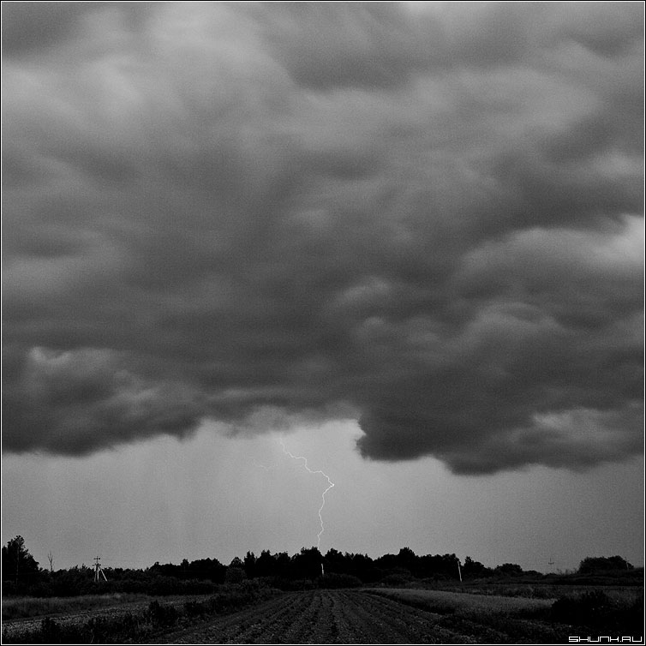
Драма «Гроза»
1859 год – написана «Гроза». В этом же году были напечатаны два тома сочинений А.Н Островского.
1860 год – Добролюбов, высоко оценив «Грозу», пишет статью «Луч света в темном царстве». В
Не свекровь Кабаниха, по Добролюбову, олицетворяющая «темное царство», сгубила Катерину, а личное отношение героини к своей «преступной» любви «Поди от меня! Поди прочь, окаянный человек! - говорит она возлюбленному. - Ты знаешь ли ведь мне не замолить этого греха, не замолить никогда! Ведь он камнем ляжет на душу, камнем». Вот и исход «Жить нельзя. Грех!» Вряд ли Александр Островский, человек христианского миросозерцания, намеревался в самоубийстве Катерины, что считается самым страшным грехом, показать свободолюбивый пример для подражания. В этой блестящей психологической драме заложен более глубинный смысл - борьба между долгом и влечением. Эту же тему продолжил в «Анне Карениной» Лев Толстой.

Slide 9
Личная драма писателя
С «Грозой» связана и личная драма
Александра Островского. Актриса Любовь Петровна Косицкая. Она, как и Катерина, выросла на Волге. Любовь Косицкая позже играла в драме «Гроза». Современники называли ее «лучшей из Катерин», а исследователи творчества Островского полагали, что Катерина во многом «списана» с той же Косицкой.

Slide 10
Драматическая деятельность
1865 – 1866 годы – в это время (точная дата не определена) Островский создает в Москве Артистический кружок, откуда впоследствии на Московскую сцену вышли многие талантливые театральные деятели. С начала 1866 года Александр Николаевич назначен заведующим репертуарной частью московских императорских театров.
Период 1870-х годов – Островский в своих произведениях обращается к жизни дворянства. Выходят пьесы «На всякого мудреца довольно простоты», «Бешеные деньги», «Лес», «Снегурочка», «Волки и овцы». В первой половине десятилетия в Москве было образовано Общество русских драматических писателей и оперных композиторов, председателем которого Александр Николаевич был до самой смерти.

Slide 11
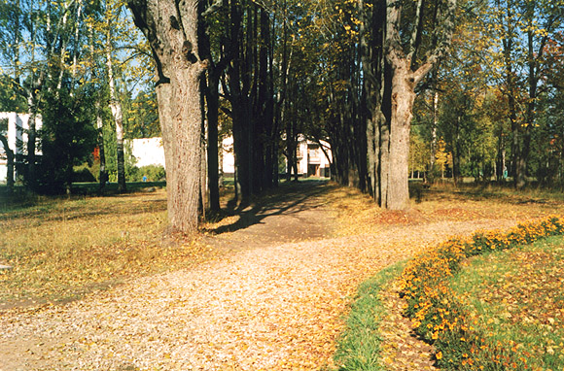
Имение Щелыково
Как правило, лето Александр Николаевич проводил в своем имении Щёлыково в Костромской губернии. Утром 2 июня 1886 года он работал в кабинете,просматривая перевод «Антония и Клеопатры» Шекспира, рядом находилась старшая дочь Мария.
Вдруг отец вскрикнул «Ах, мне дурно», -рассказывала она. «Я побежала за водой, и только что вошла в гостиную, как услышала, что он упал». На ее крик прибежали братья Михаил и Александр, подняли отца. На их руках через несколько секунд он скончался.

Slide 12
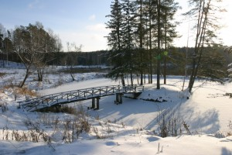
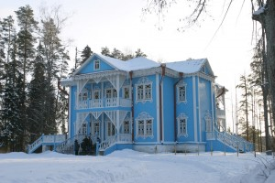
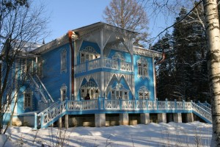
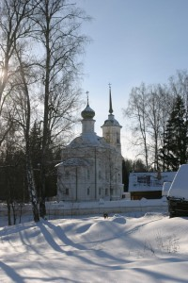
Погребен Александр Николаевич Островский у церкви, рядом с могилой своего отца, на кладбище Ново-Вережки, расположенном недалеко от Щёлыкова.

Slide 13
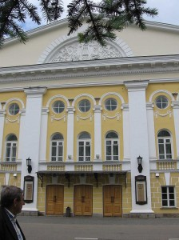
Театр Островского
Костромской государственный драматический театр им. А.Н.Островского, основан в 1808 году. Это один из старейших театров России, история которого связана с именами выдающихся деятелей русской драматургии и сцены.
В 1812 г. перед вступлением в Москву наполеоновских войск, Московский императорский театр и его школа эвакуировались в Кострому. Пребывание московских артистов в городе не могло не сказаться на развитии сценического искусства в Костроме.
Идея поставить памятник Александру Островскому возникла в 1880-е годы. Правительство организовало сбор средств, однако того, что собрали, на монумент не хватило.

Slide 14
Памятник драматургу
Памятник открыт в Москве на Театральной площади 27 мая 1929 года, у Малого театра,который ещё при жизни драматурга стал называться «Домом Островского».
Драматург остался в истории русской литературы не просто "Колумбом Замоскворечья", как назвала его литературная критика, но создателем русского демократического театра, к театральной практике применившим достижения русской психологической прозы 19 в. Островский являет собой редчайший пример сценического долголетия, его пьесы не сходят со сцены - это примета истинно народного писателя.

Slide 15
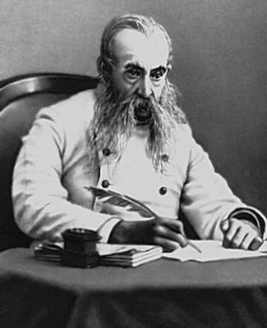
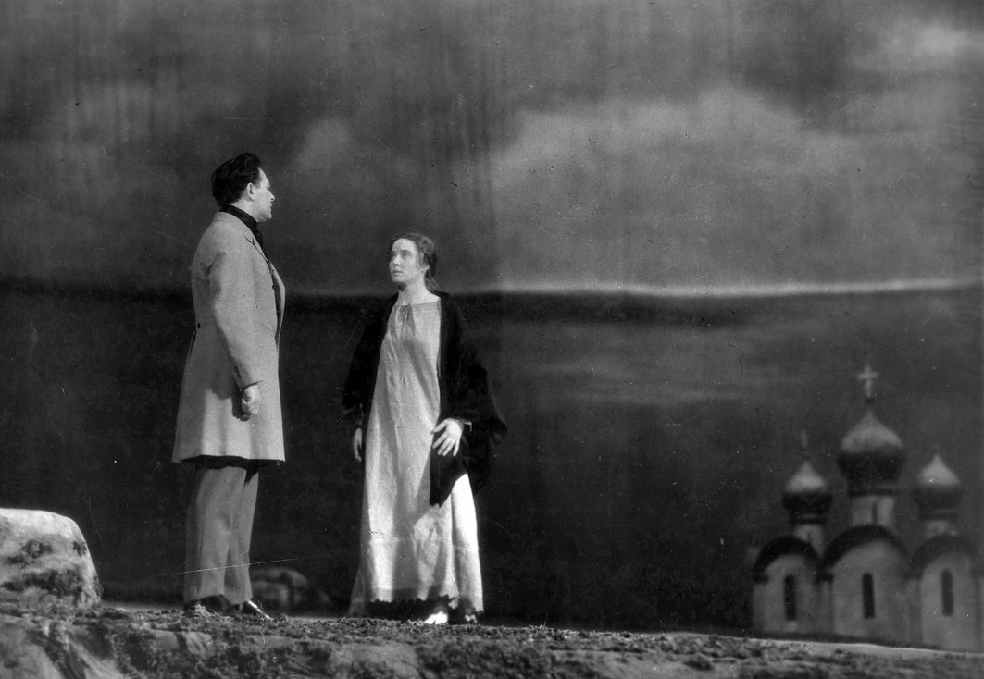
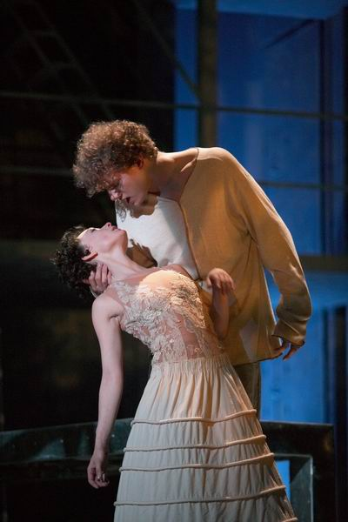
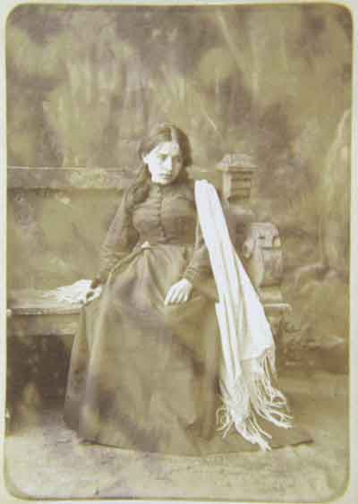
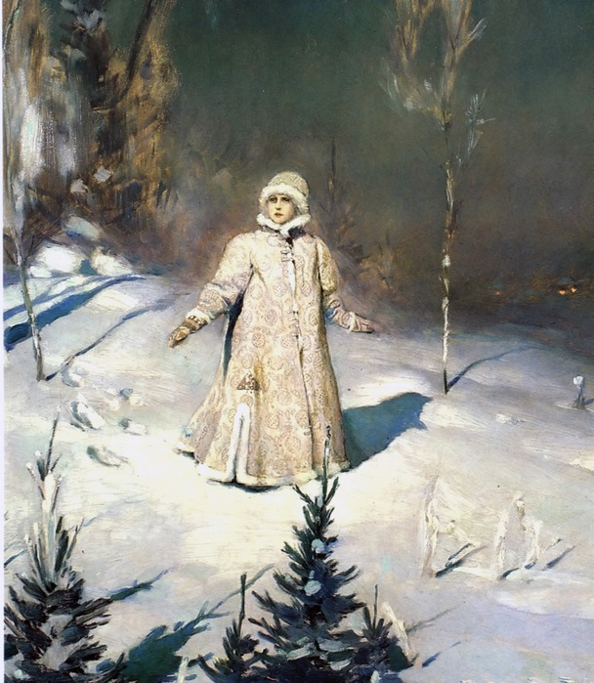
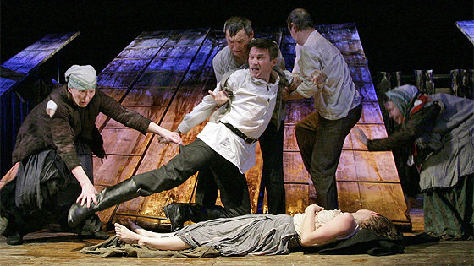
Пьесы Островского бессмертны

Slide 16
СПАСИБО ЗА УРОК
А.Н.Островский- www.rulex.ru/rpg/WebPict/ fullpic/0069-057.jpg
Островский в молодости- www.piplz.ru/ photo/Ostrovskij.jpg
Усадьба Щёлыково-ostrovskij.ru/?page_id=38
Дом-музей- festival.1september.ru/ articles/505178
«Москвитянин» www.pravaya.ru/ files/5711/moskvit.jpg
Стрепетова в роли Катерины-www.nasledie-rus.ru/ img/790000/792912.jpg
Сотрудники журнала «Современник» www.rulex.ru/rpg/WebPict/ fullpic/0077-009.jpg
Памятник Островскому-www.ogoniok.com/ common/4900/ostr.jpg
Театр Островского.Кострома-ostrovskij.ru/.../uploads/ 2010/06/IMG_2506.jpg
Могила Островского- jpg - m-necropol.narod.ru/ ostrovskiy-an1.jpg
Островский и Косицкая- lib.rus.ec/b/175092/read
Любовь Косицкая- www.tonnel.ru/gzl/ 600740848_tonnel.gif
Книга«Снегурочка» http://prodam.slando.ru/moscow/
Книга«На всякого мудреца ...» http://www.russiandvd.com/store/product.asp?sku=859
Сцена из спектакля«Гроза» http://tfile.ru/forum/viewtopic.php?t=102073

